Slide 1
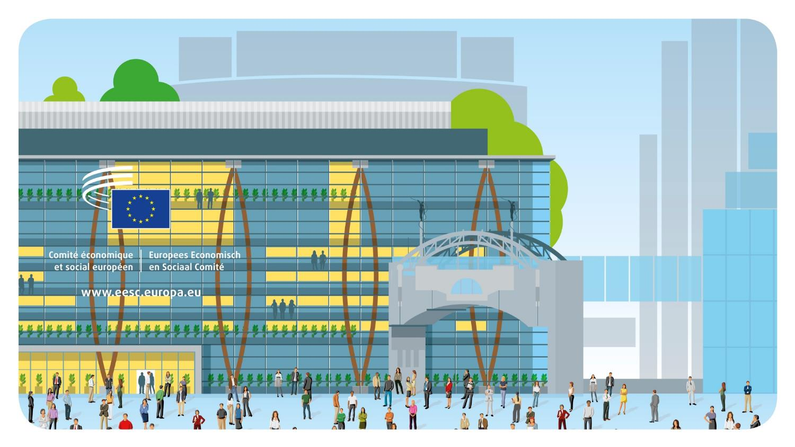
© Architecture: Art & Build + Atelier d’architecture Paul Noël
Welkom

Slide 2
Het Europees Economisch en Sociaal Comité is een adviesorgaan dat het maatschappelijk middenveld vertegenwoordigt.
"Het Europees Parlement, de Raad en de Commissie worden bijgestaan door een Economisch en Sociaal Comité en een Comité van de Regio's, die een adviserende taak hebben."
Verdrag betreffende de Europese Unie, artikel 13

Slide 3
WAT BETEKENT 'MAATSCHAPPELIJK MIDDENVELD'?
Het maatschappelijk middenveld omvat alle groepen en organisaties waarin mensen samenwerken:
Werkgevers
Werknemers
Maatschappelijke Organisaties
werkgeversverbonden
Kamers van Koophandel
Mkb-/kmo-organisaties, ...
vakbonden
landbouwers, consumenten, ngo’s, beroepsgroepen, mensen met een handicap, academici, coöperaties, ...
Zij komen op voor hun belangen of zetten zich in voor een goed doel, en fungeren vaak als schakel tussen burgers en besluitvormers.

Slide 4
Het Europees Parlement, de Raad van de Europese Unie en de Europese Commissie zijn wettelijk verplicht het EESC te raadplegen over nieuwe regelgeving op uiteenlopende beleidsterreinen, zoals:
Het EESC bestudeert de voorstellen en brengt advies uit op basis van consensus tussen zijn leden.
Het EESC brengt ook initiatiefadviezen uit over onderwerpen die volgens zijn leden de belangen van de burgers van de EU betreffen.
Het stelt ook verkennende adviezen op,
op verzoek van EU-beleidsmakers die een overzicht wensen van de standpunten van het maatschappelijk middenveld.
Het EESC brengt in totaal ongeveer
200 adviezen per jaar uit.
Industrie
Energie
Vervoer
Investeringen
Milieu
Volksgezondheid
Non-discriminatie en burgerschap van de Unie
Gezondheid en veiligheid
Landbouw en Visserij
Onderwijs, beroepsopleiding, jeugd
en sport
Sociaal beleid
Werkgelegenheid
Onderzoek en technologische
ontwikkeling en ruimtevaart
Gemeenschappelijke markt voor kernenergie
Trans-Europese
netwerken
Gemeenschappelijke regels inzake mededinging, belastingen en onderlinge aanpassing van wetgevingen
Economische, sociale en territoriale cohesie
Consumentenbescherming
Vrij verkeer van personen,
diensten en kapitaal
Europees
Sociaal Fonds

Slide 5
HOE GAAT HET EESC TE WERK
Het Comité kan geraadpleegd worden door het Europees Parlement, de Raad van de EU of
de Europese Commissie. Adviezen hebben een verplicht of een verkennend karakter en kunnen ook op eigen initiatief worden opgesteld.
Voor het opstellen van adviezen stellen de afdelingen meestal studiegroepen samen, elk met een rapporteur.
Constructief debat in vergaderingen om tot een consensus te komen.
Eerst wordt binnen de afdeling over het advies gestemd, daarna in de plenaire zitting.
Het definitieve advies wordt naar de Europese instellingen gestuurd
en in het Publicatieblad van de Europese Unie gepubliceerd.

Slide 6
EEN ASSEMBLEE VAN 329 LEDEN UIT ALLE LIDSTATEN VAN DE EU
op voordracht van elke lidstaat door de Raad benoemd voor een periode van vijf jaar, die verlengd kan worden
hun reis- en verblijfkosten worden door het EESC vergoed
zijn niet voltijds in Brussel: de meesten houden hun eigen baan 'thuis'

Slide 7
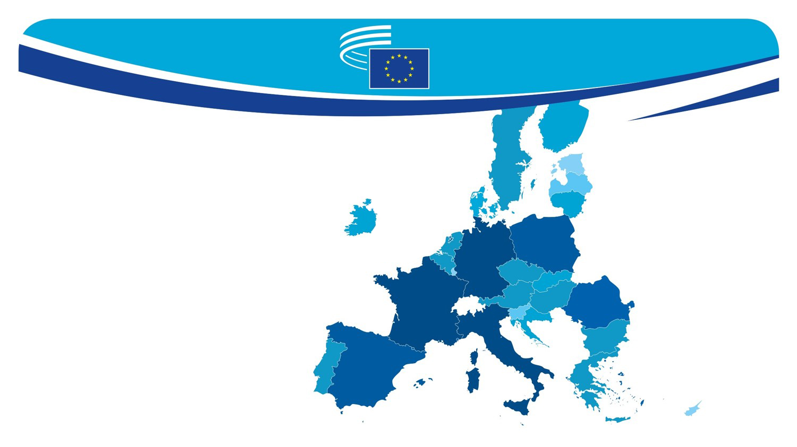
AANTAL LEDEN PER LAND
9
7
12
7
9
9
9
24
12
21
12
24
12
9
6
12
12
24
7
15
9
12
21
24
12
12
6
5

Slide 8
ECO
WERKORGANEN: 6 AFDELINGEN
INT
TEN
SOC
NAT
REX
Economische en Monetaire Unie, Economische en Sociale Samenhang
Interne Markt, Productie en Consumptie
Afdeling Vervoer, Energie, Infrastructuur en Informatie-maatschappij
Werkgelegen-heid, Sociale Zaken en Burgerschap
Landbouw, Plattelands-ontwikkeling en Milieu
Externe Betrekkingen

Slide 9
CCMI
OVERIGE WERKORGANEN
ESG
WDEM
FRRL
WAM
WDO
Adviescommissie Industriële Reconversie
Ad-hocgroep Europees Semester
Waarnemings-post Digitale Transitie en Eengemaakte Markt
Ad-hocgroep Grondrechten en de rechtsstaat
Waarnemings-post Arbeidsmarkt
Waarnemings-post Duurzame Ontwikkeling

Slide 10
HET EESC IS NODIG OMDAT ...
het voor Europese belangengroeperingen de enige manier is om in een institutioneel kader formeel mee te praten over wetsvoorstellen van de EU
deelname van het maatschappelijk middenveld een cruciaal onderdeel van de democratie is: participatiedemocratie
alle onderwerpen die van belang zijn voor het dagelijkse leven aan de orde komen (werkgelegenheid, gezondheid, consumentenrechten, landbouw, bestrijding van de georganiseerde misdaad, enz.)

Slide 11
Dus het EESC is een soort lobbygroep?
Nee, absoluut niet. Het Comité is de enige institutionele ontmoetingsplaats en het enige institutionele overlegforum op Europees niveau waar gezocht wordt naar een consensus tussen uiteenlopende belangen.
Lobbyisten daarentegen vertellen slechts één kant van het verhaal.

Slide 12
MEERTALIGHEID BIJ HET COMITÉ
De leden van het EESC hebben het recht om zowel mondeling als schriftelijk in hun eigen taal te werken. Dit betekent dat het EESC een volledig meertalige instelling is: alle 24 officiële talen van de Europese Unie worden gebruikt.
Vertaling: +/- 80 000 blz. per jaar
Vertolking: +/- 950 vergaderingen per jaar

Slide 13
Għandkom xi mistoqsijiet?
Spørgsmål?
Имате ли въпроси?
Avez-vous des questions à poser?
Kysymyksiä?
Domande?
Kas on veel küsimusi?
Έχετε ερωτήσεις;
Vannak-e kérdések?
Any questions?
An bhfuil aon cheist agat?
Perguntas?
Máte dotazy?
¿Alguna pregunta?
Haben Sie noch Fragen?
Întrebări?
Czy mają Państwo jakieś pytania?
Ima li pitanja?
Frågor?
Jautājumi?
Vragen?
Otázky?
Vprašanja?
Ar turite klausimų?

Slide 14
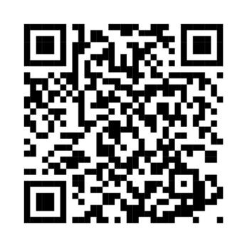
Meer te weten komen over het EESC?
www.eesc.europa.eu/en/about#downloads

